Slide 1
第1章 大数据概述

Slide 2
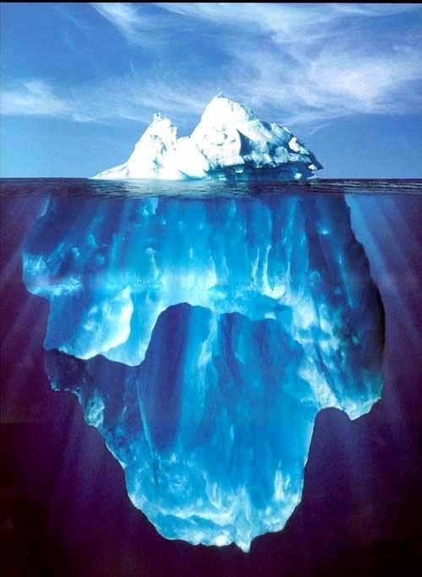
提纲
1.1 大数据时代
1.2 大数据相关概念
1.3 大数据的影响
1.4 大数据的应用
1.5 大数据关键技术
1.6 大数据计算模式
1.7 大数据产业
1.8 大数据与云计算、物联网的关系

Slide 3
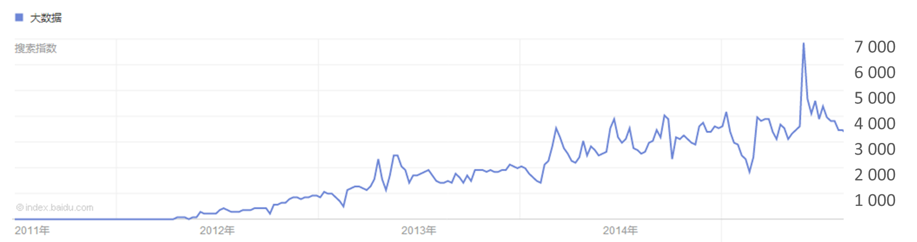
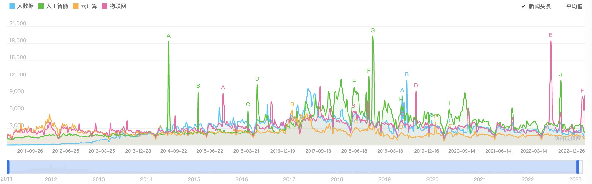
大数据搜索指数
“大数据”(Big Data)的搜索指数
©baidu
数据来源：百度指数
“大数据”这个词从2012年才引起关注，之后搜索量便迅猛增长。
为什么大数据这么受关注？

Slide 4

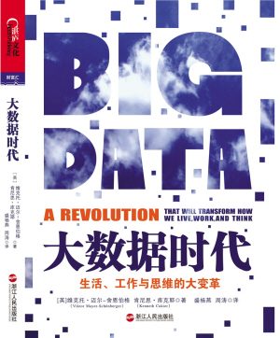
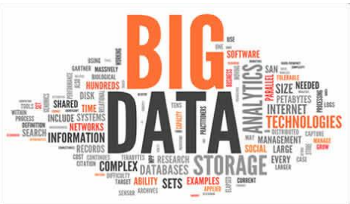

1.1大数据时代

Slide 5
1.1.1第三次信息化浪潮
根据IBM前首席执行官郭士纳的观点，IT领域每隔十五年就会迎来一次重大变革
表1-1 三次信息化浪潮
信息化浪潮 | 发生时间 | 标志 | 解决问题 | 代表企业
第一次浪潮 | 1980年前后 | 个人计算机 | 信息处理 | Intel、AMD、IBM、苹果、微软、联想、戴尔、惠普等
第二次浪潮 | 1995年前后 | 互联网 | 信息传输 | 雅虎、谷歌、阿里巴巴、百度、腾讯等
第三次浪潮 | 2010年前后 | 物联网、云计算和大数据 | 信息爆炸 | Facebook、亚马逊、美团、今日头条、滴滴

Slide 6



大数据的技术支撑
计算
运行、计算速度越来越快
网络传输速度提高了分布式系统的整体性能
云计算、硬件性价比的提高以及软件技术的进步
大数据
网络
网络传输数据的速度越来愈快
存储
存储成本下降
网络传输数据能力越来越强
of
40

Slide 7
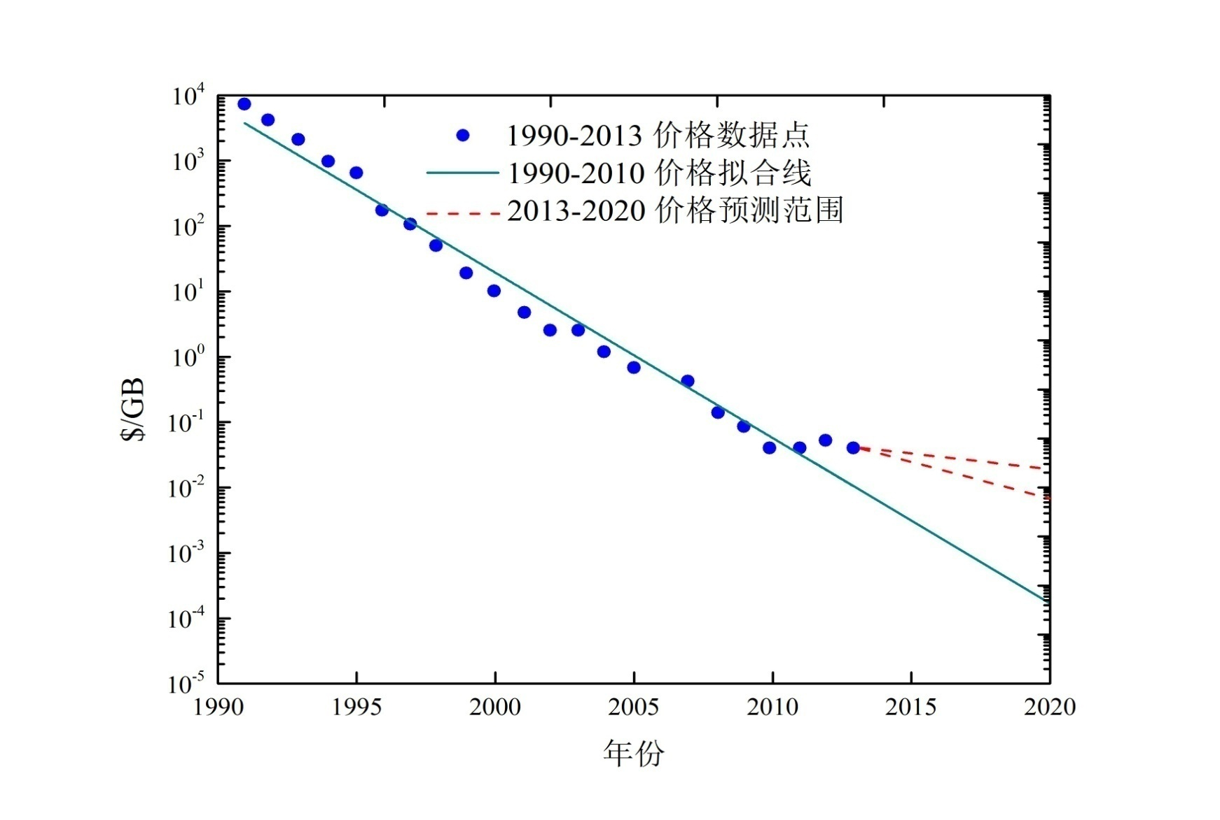
1.1.2信息科技为大数据时代提供技术支撑
1. 存储设备容量不断增加
图1-1 存储价格随时间变化情况

Slide 8
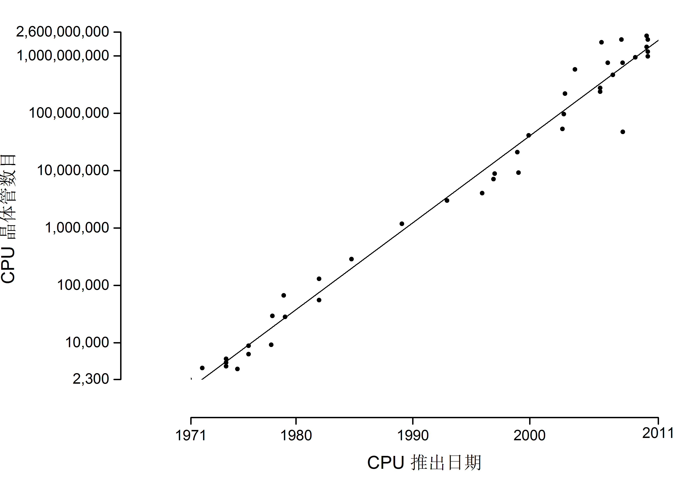
1.1.2信息科技为大数据时代提供技术支撑
2. CPU处理能力大幅提升
图1-3 CPU晶体管数目随时间变化情况
Notes:
英特尔创始人戈登摩尔，摩尔定律：当价格不变时，集成电路上可容纳的晶体管数量，约每隔18个月便会增加一倍。

Slide 9
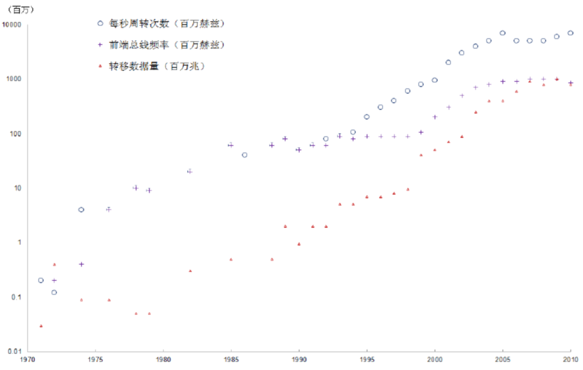
1.1.2信息科技为大数据时代提供技术支撑
3. 网络带宽不断增加
图1-4 网络带宽随时间变化情况

Slide 10
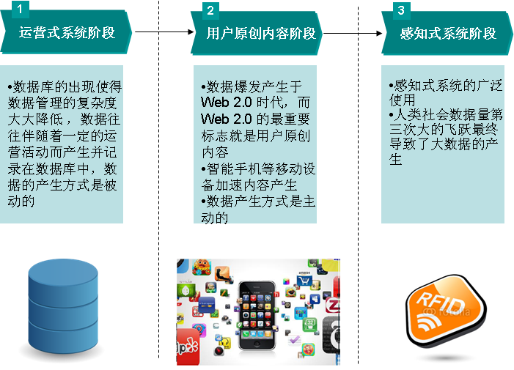
1.1.3数据产生方式的变革促成大数据时代的来临
图1-5 数据产生方式的变革

Slide 11
1.1.4 大数据的发展历程
表1-2 大数据发展的三个阶段
阶段 | 时间 | 内容
第一阶段：萌芽期 | 上世纪90年代至本世纪初 | 随着数据挖掘理论和数据库技术的逐步成熟，一批商业智能工具和知识管理技术开始被应用，如数据仓库、专家系统、知识管理系统等。
第二阶段：成熟期 | 本世纪前十年 | Web2.0应用迅猛发展，非结构化数据大量产生，传统处理方法难以应对，带动了大数据技术的快速突破，大数据解决方案逐渐走向成熟，形成了并行计算与分布式系统两大核心技术，谷歌的GFS和MapReduce等大数据技术受到追捧，Hadoop平台开始大行其道
第三阶段：大规模应用期 | 2010年以后 | 大数据应用渗透各行各业，数据驱动决策，信息社会智能化程度大幅提高

Slide 12
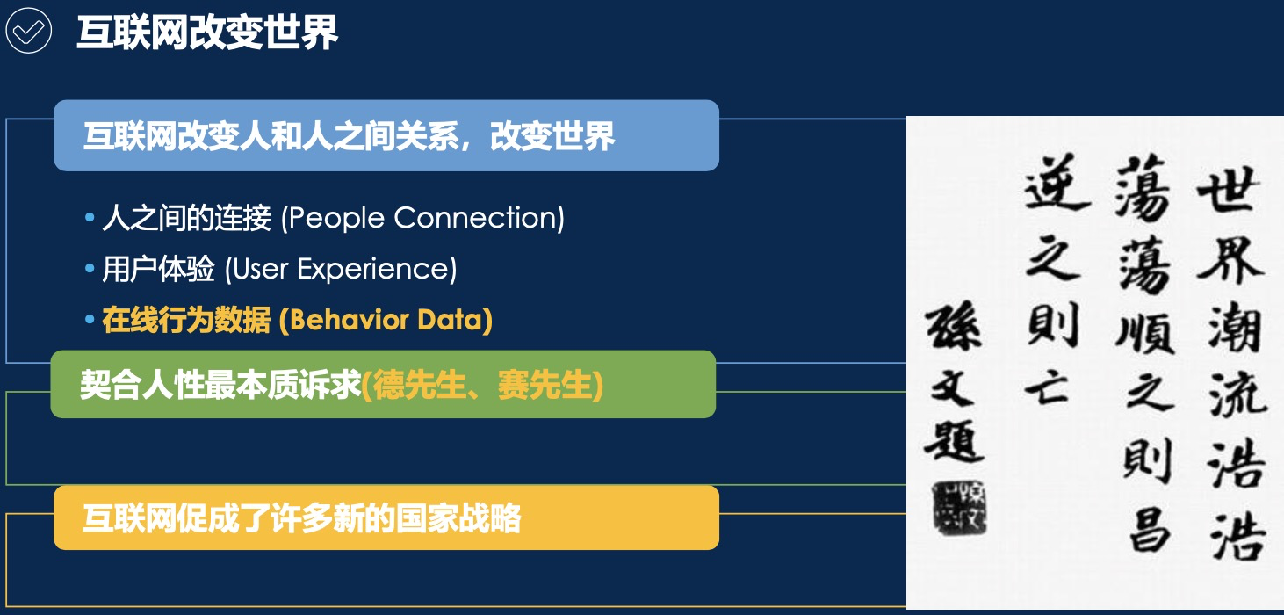
互联网改变世界

Slide 13
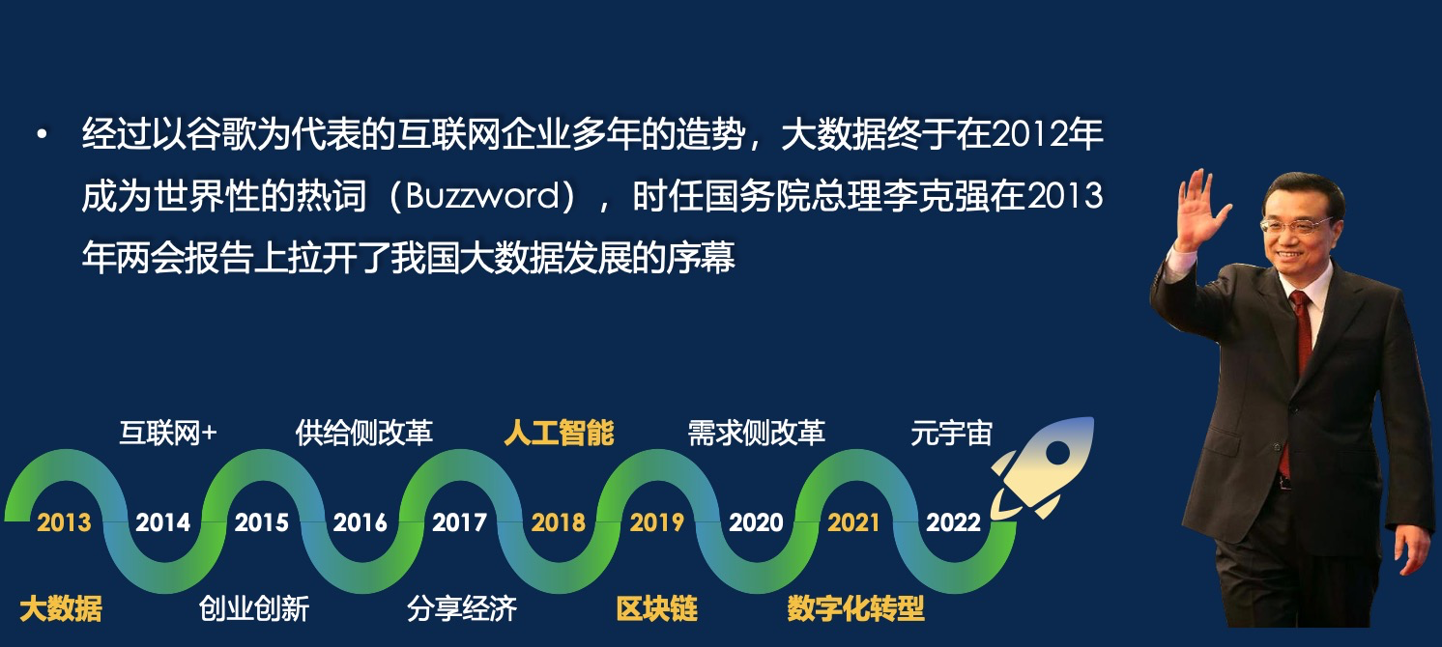
大数据国家战略

Slide 14





复活的人工智能
2025年1月5日
中国大模型
性能媲美OpenAI
2022年11月30日
聊天机器人
2024年2月15日
视频生成模型
2016年3月9至15日
机器人机大赛

Slide 15
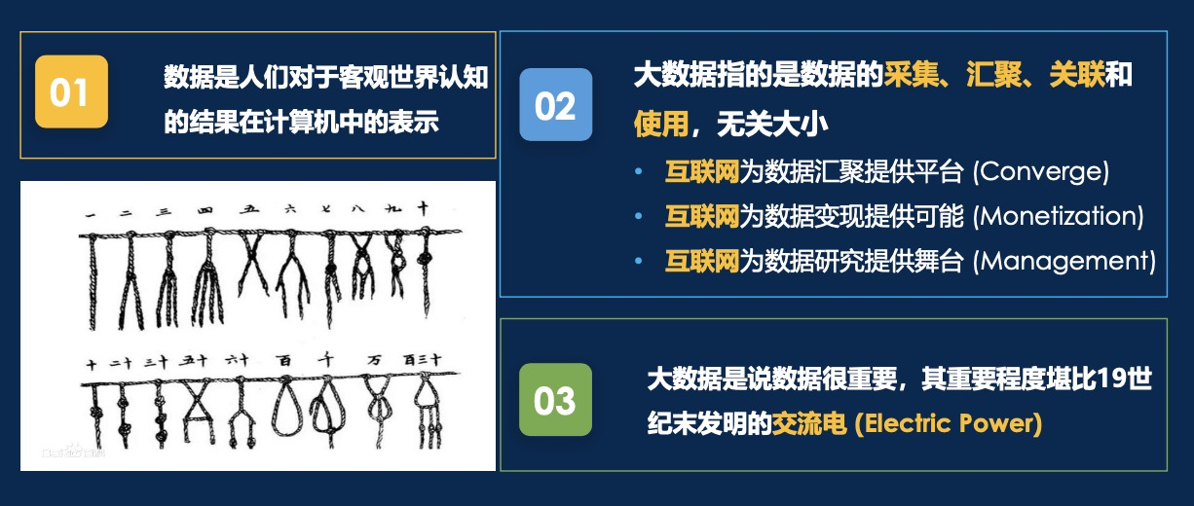
从结绳记事到大数据
大数据概念（无统一定义）
大数据（Big Data）：无法在一定时间内用常规软件工具对其内容进行抓取、管理和处理的数据集合。

Slide 16
1.2 大数据特征
①大数据的特征
价值高（Value）
体量大（Volume）
从大量、多种类别数据中提取、挖掘潜在价值。
存储的数据量巨大，PB级别是常态，因而对其分析的计算量也大
4 V
特征
速度快（Velocity）
种类多（Variety）
数据增长速度快，而且越新的数据价值越大，这就要求对数据的处理速度也要快，以便能够从数据中及时地提取知识，发现价值。
数据的来源及格式多样，数据格式除了传统的结构化数据外，还包括半结构化或非结构化数据，比如用户上传的音频和视频内容。而随着人类活动的进一步拓宽，数据的来源更加多样。

Slide 17
1.2.1 数据量大
根据IDC作出的估测， 2020.11发布的《数据时代2025》报告，全球数据总量
Notes:
英特尔创始人戈登摩尔，摩尔定律：当价格不变时，集成电路上可容乃的晶体管数量，约每隔18个月便会增加一倍。
JimGray提出“新摩尔”定律：人类有史以来的数据总量，每过18个月就会翻一番。

Slide 18
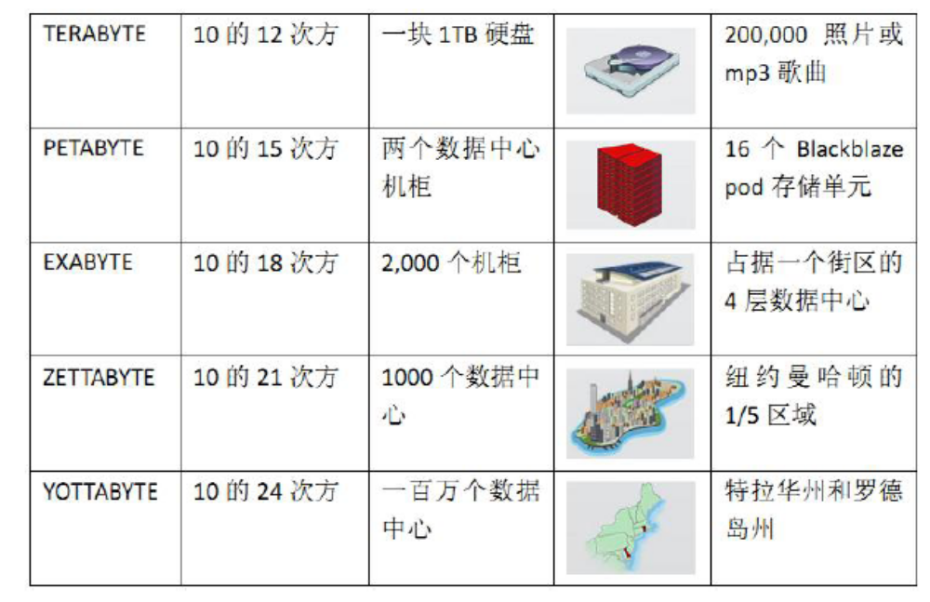
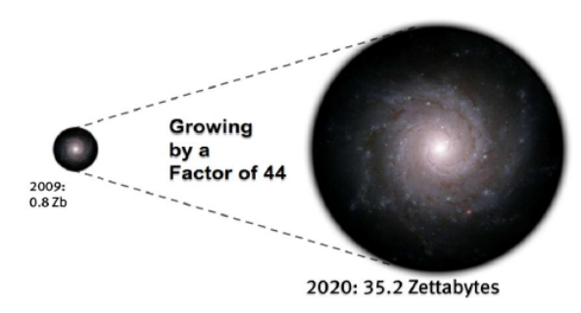
1.2.1 数据量大
根据IDC作出的估测，数据一直都在以每年50%的速度增长，也就是说每两年就增长一倍
人类在最近两年产生的数据量相当于之前产生的全部数据量
预计到2025年，全球将总共拥有175ZB的数据量，相较于2010年，数据量将增长近87倍
Notes:
1 Bit(比特) =Binary Digit
8 Bits = 1 Byte(字节)
1,000 Bytes = 1 Kilobyte
1,000Kilobytes = 1 Megabyte
1,000 Megabytes = 1 Gigabyte
1,000 Gigabytes = 1Terabyte
1,000 Terabytes = 1 Petabyte
1,000 Petabytes = 1 Exabyte
1,000Exabytes = 1 Zettabyte
1,000 Zettabytes = 1 Yottabyte
1,000 Yottabytes = 1Brontobyte
1,000 Brontobytes = 1 Geopbyte

Slide 19
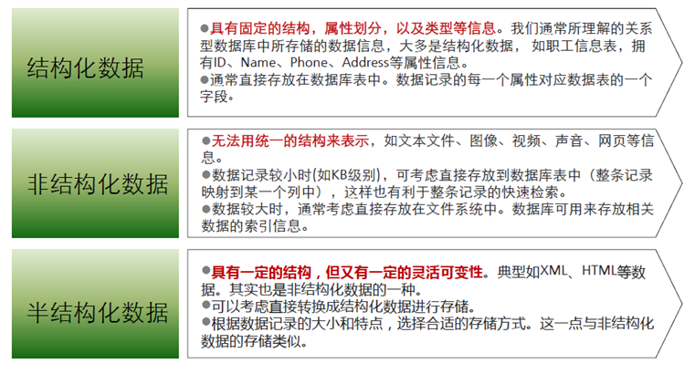
大数据种类繁多
②大数据的构成
大数据分为结构化、半结构化和非结构化三种

Slide 20
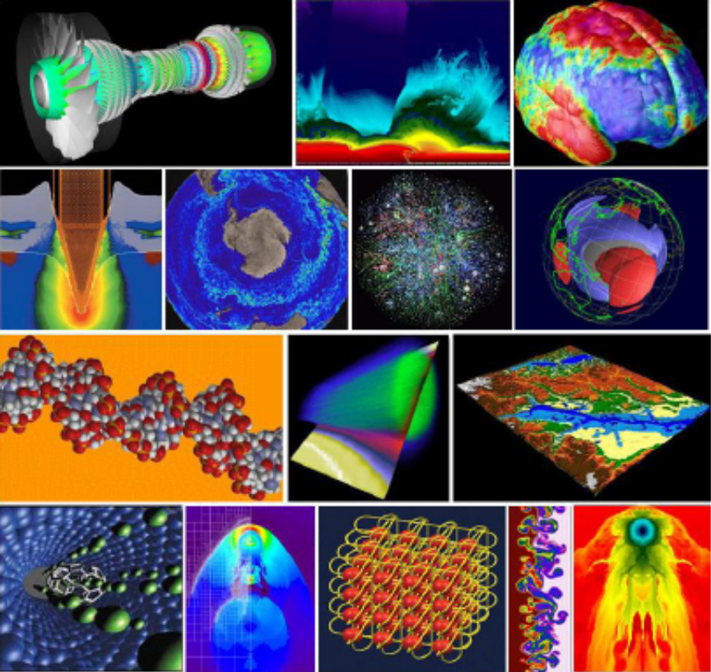
1.2.2 数据类型繁多
大数据是由结构化和非结构化数据组成的
  10%的结构化数据，存储在数据库中
  90%的非结构化数据，它们与人类信息密切相关
科学研究
  –基因组
  –LHC 加速器
  –地球与空间探测
企业应用
  –Email、文档、文件
  –应用日志
  –交易记录
Web 1.0数据
  –文本
  –图像
  –视频
Web 2.0数据
  –查询日志/点击流
  –Twitter/ Blog / SNS
  –Wiki

Slide 21
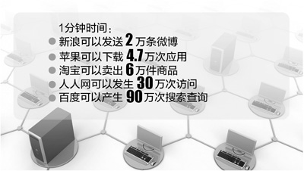
1.2.3 处理速度快
从数据的生成到消耗，时间窗口非常小，可用于生成决策的时间非常少
1秒定律：这一点也是和传统的数据挖掘技术有着本质的不同

Slide 22
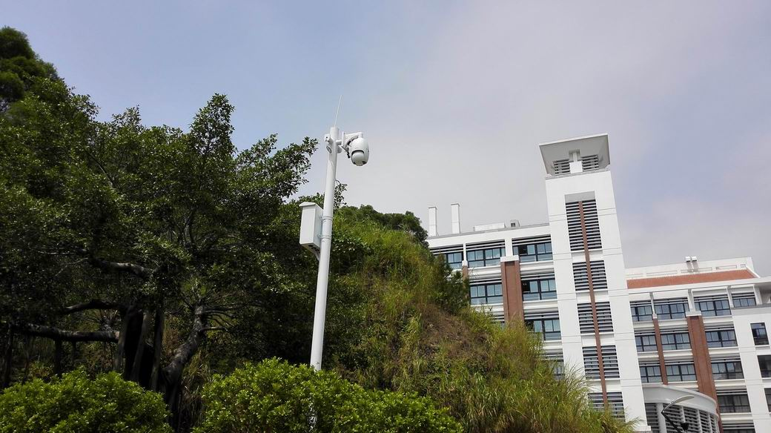
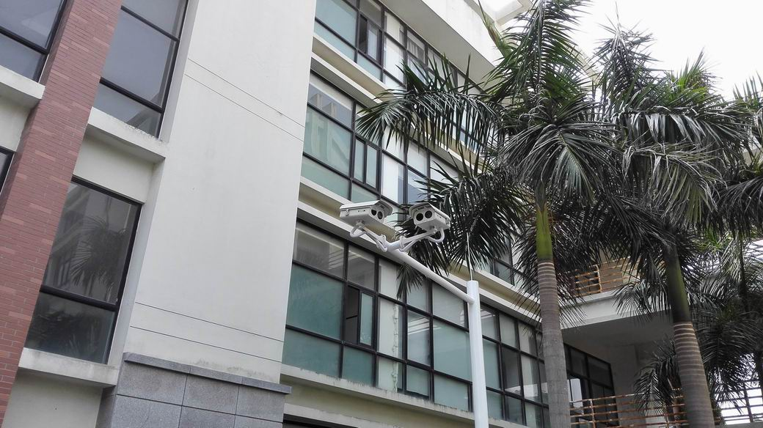
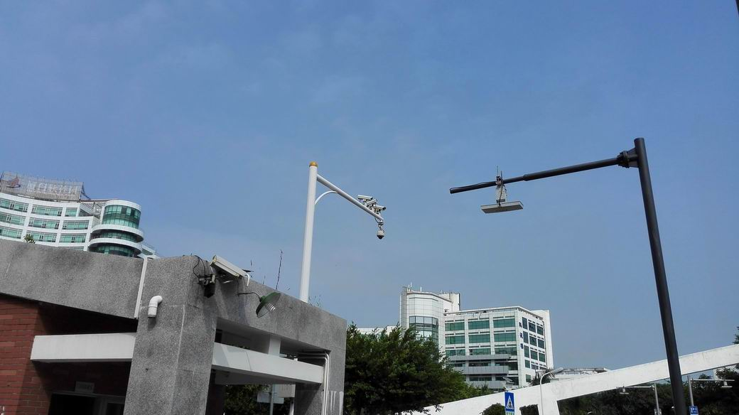
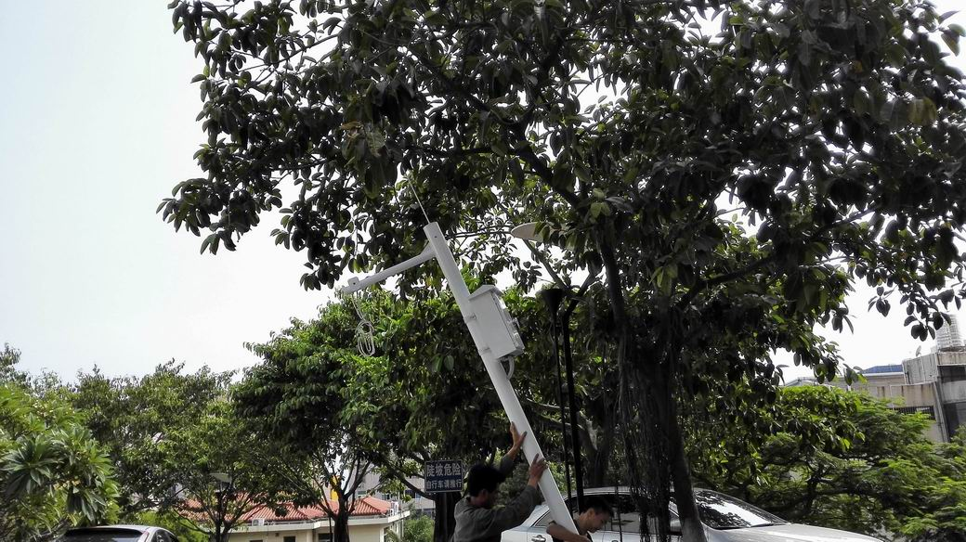
1.2.4 价值密度低
价值密度低，商业价值高
以视频为例，连续不间断监控过程中，可能有用的数据仅仅有一两秒，但是具有很高的商业价值
继续装ing

